Slide 1
Саратов
Один из красивейших поволжских городов
Подготовила ученица
7.2 класса
Усмаева Фариза

Slide 2
Саратов был основан в 1590 году как сторожевая крепость. И уже к 18 веку стал губернским городом, а с начала 20 века приобрел статус студенческого. Именно здесь в 1909 году был открыт университет имени Н.Г. Чернышевского, а такие университеты как технический, социально-экономический и медицинский, можно назвать ведущими вузами страны.

Slide 3
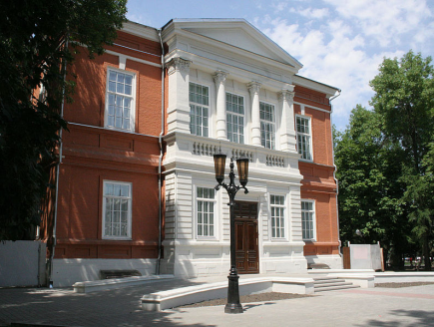
Саратов можно назвать театральным городом и городом музея, т.к. один из первых общедоступных музеев России появился именно здесь. Название города тесно связано и с известными людьми, родившимися здесь. Это писатель и критик Н.Г. Чернышевский, известный художник В.Э. Борисов-Мусатов, артисты О. Табаков и О. Янковский, И. Ларионов – автор всемирно известной песни "Калинка".
музей им. А.Н. Радищева

Slide 4
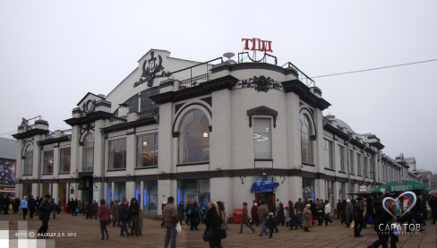
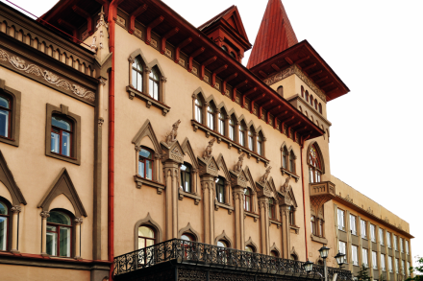
Богата и разнообразна архитектура города, сформировавшаяся благодаря слиянию европейских культур. Это дома-особняки и административные здания центра Саратова, возведенные в 19 - начале 20 века, в стилях модерн, московское барокко и псевдоготика; и яркий архитектурный ансамбль университетского городка, и здание Крытого рынка, и консерватория.
Здание Крытого рынка
Консерватория

Slide 5
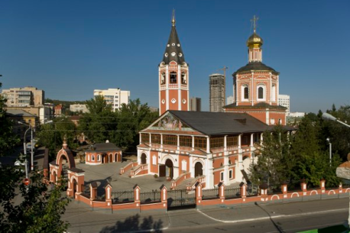
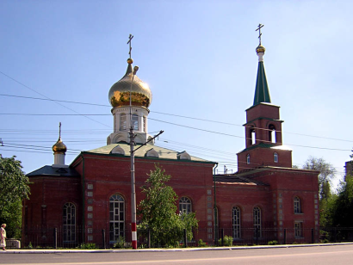
Среди православных памятников - Свято-Троицкий собор и храм иконы Божией Матери "Утоли моя печали", который является копией московского храма Василия Блаженного.
Свято-Троицкий собор
Храм иконы Божией Матери "Утоли моя печали"

Slide 6
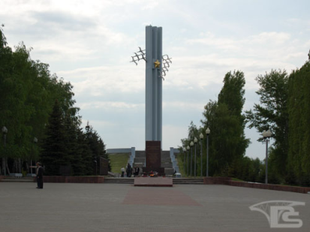
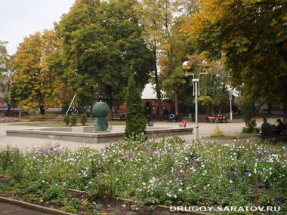
К достопримечательностям Саратова, помимо его архитектурного разнообразия, стоит отнести мемориальный комплекс "Парк Победы", расположенный в самой высокой точке города – на Соколовой горе. Здесь вы увидите музей военной техники, памятник "Журавли", в честь погибших в Великой Отечественной войне, уникальный музей "Национальная Деревня", парк Липки и, конечно же, Увек – остатки древнего города Золотой Орды.
Парк Липки
"Журавли"

Slide 7
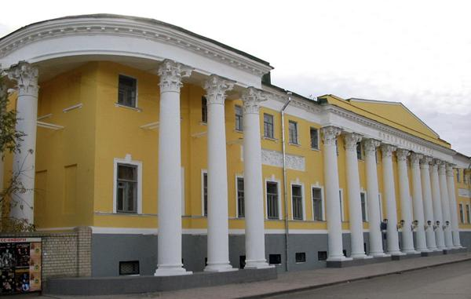
В ряд старейших краеведческих музеев России входит и Саратовский областной музей краеведения, основанный в 1886 году. Очень ценятся его коллекции этнографической одежды народов Поволжья, предметов их быта и труда.
Саратовский областной музей краеведения

Slide 8
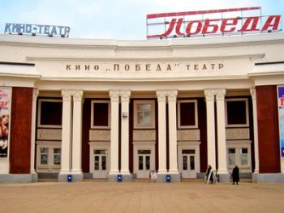
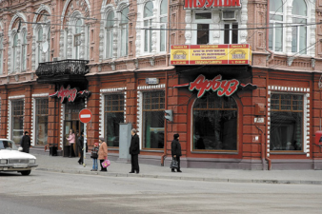
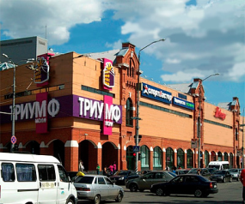
В Саратове есть и развлекательные места: кинотеатры, кафе, рестораны, торговые центры
И многие другие достопримечательности и интересные места.

Slide 9
Если вы хотите интересно провести свое свободное время приглашаем вас посетить город Саратов!

Slide 10
Спасибо за внимание!

